Slide 1
Herhaling JavaScript
Mnr. Segers

Slide 2
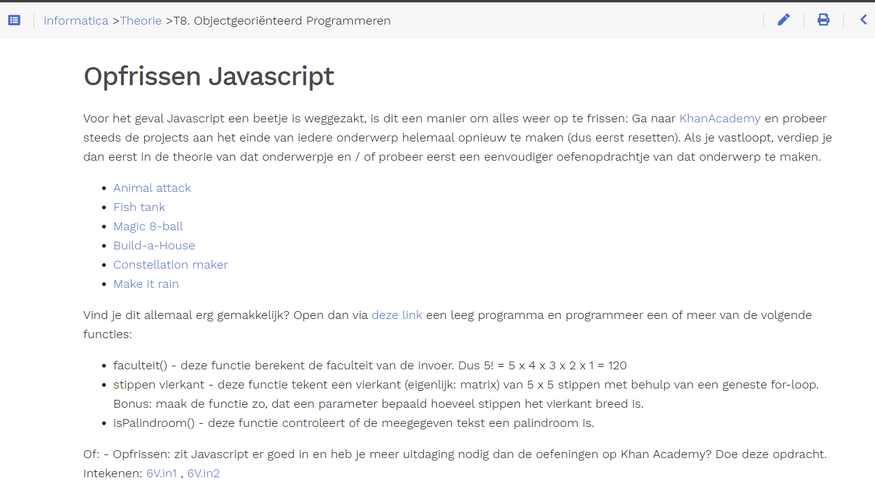

Slide 3
Lokale en globale variabelen
Maak een programma met een globale variabele “naam”. Maak een functie “groet()” met daarin een lokale variabele “bericht”. “Bericht” is Hallo + de naam. Probeer nu println(bericht) in de functie en daarbuiten.
var naam = "Anna"; // globaal
function groet() {
var bericht = "Hello " + naam; // lokaal
println(bericht);
}
groet();
println(naam);
// De volgende regel veroorzaakt een fout, comment hem aan/uit om te testen:
println(bericht);

Slide 4
Functies
Print volgende getallen (0 C, 20 C, 37 C) omgerekend van graden celsius naar fahrenheit. Eerst zonder functie, daarna met.
Formule: Fahrenheit = Celsius * 9/5 + 32
println(0 * 9/5 + 32);
println(20 * 9/5 + 32);
println(37 * 9/5 + 32);
// Met functie
function cToF(c) {
return c * 9/5 + 32;
}
println(cToF(0));
println(cToF(20));
println(cToF(37));

Slide 5
Functies
Doe door het gebruik van verschillende functies het volgende:
Je krijgt een cijferlijst: 8, 5, 9, 6, 7 (kan later veranderen)
Schrijf een functie die een individueel cijfer (bijv. cijferlijst[2]) uit de lijst kan omzetten naar een Amerikaanse letter.
Schrijf een functie die het gemiddelde cijfer uit de lijst kan omzetten naar een letter
Maak een globale variabele “compensatie”. Als die “true” is moet het laagste cijfer in de lijst worden vervangen door een 10. Daarna bereken je weer het gemiddelde en geef je dit gemiddelde terug als letter.
Amerikaans systeem:
>=9: A; >= 8: B; >= 7: C; >=6: D; <6: E

Slide 6
Functies
// Gemiddelde van lijst berekenen
function gemiddelde(lijst) {
var som = 0;
for (var i = 0; i < lijst.length; i++) {
som += lijst[i];
}
return som / lijst.length;
}
// Pas compensatie toe
function pasCompensatieToe(compensatie, lijst) {
if (compensatie) {
// Base case: Eerste is laagste
var indexLaagste = 0;
// Ga over lijst voor nog iets lager
for (var i = 1; i < lijst.length; i++) {
if (lijst[i] < lijst[indexLaagste]) {
indexLaagste = i;
}
}
lijst[indexLaagste] = 10;
}
}
var cijfers = [8, 5, 9, 6, 7];
// Cijfer naar Amerikaanse letter
function() cijferNaarLetter(cijfer) {
if (cijfer >= 9) {
return "A";
} else if (cijfer >= 8) {
return "B";
} else if (cijfer >= 7) {
return "C";
} else if (cijfer >= 6) {
return "D";
} else {
return "F";
}
}

Slide 7
For-loops
Schrijf een geneste for-loop die alle priemgetallen print tussen 2 en 100. Gebruik één loop om door alle getallen te gaan en de andere om te kijken of ze deelbaar zijn door een kleiner getal.
// Eerste for-loop om alle getallen te checken
for (var n = 2; n <= 100; n++) {
var priem = 2;
// Tweede for loop om over alle kleinere getallen te gaan
for(var d=n-1; d>=2; d--) {
// Als een deling geen rest heeft is het niet priem
if(n % d === 0) {
priem = false;
// Kunt break toevoegen om direct te stoppen, maar is niet nodig
break;
}
}
if (priem) {
println(n);
}
}

Slide 8
While loop
Laat de computer een random getal kiezen tussen 1 en 20 (met floor(random(1, 21))). Laat de computer nu zelf raden wat dit getal is (met floor(random(1, 21)). Als de computer het geraden heeft print dan het aantal pogingen dat de computer heeft gedaan.
// Computer kiest getal tussen 1 en 20
var geheim = floor(random(1, 21));
var gok = floor(random(1, 21));
var pogingen = 1;
while (gok != geheim) {
gok = floor(random(1, 21));
pogingen++;
}
println("Pogingen: " + pogingen);

